Slide 1
TESTE RÁPIDO PARA DIAGNÓSTICO ANTI HIV E/OU ANTI HIV
As intervenções podem reduzir a transmissão materno-fetal
O diagnóstico reagente deve ser realizado mediante pelo menos duas etapas de testagem (etapas 1 e 2)
podem ocorrer resultados falso-positivos. A falsa positividade na testagem é mais frequente na gestação e pode ocorrer em algumas situações clínicas, como no caso de doenças autoimunes
Nos casos de gestantes já sabidamente HIV positiva ou em uso de antirretroviral, encaminhar para acompanhamento em serviço de pré-natal de alto risco e atentar para a prevenção de transmissão vertical;
Em caso de gestante com resultado positivo, encaminhar para serviço de pré-natal de alto risco
Em ambas as situações mantem o seguimento na Atenção básica
As gestantes HIV positivas deverão ser orientadas a não amamentar
Toda gestante infectada pelo HIV deve receber TARV durante a gestação, com dois objetivos: profilaxia da transmissão vertical ou tratamento da infecção pelo HIV
Teste rápido não reagente: normal
Teste rápido reagente e sorologia positiva: confirmar HIV positivo

Slide 2
TOXOPLASMOSE IgG e IgM
IgM reagente e IgG não reagente: doença recente – iniciar tratamento imediatamente e repetir o exame após três semanas
IgM não reagente e IgG reagente: doença prévia – não repetir o exame
IgM e IgG não reagente: suscetível
Orientar medidas de prevenção e repetir o exame no 3º trimestre
IgG e IgM reagentes:
avidez de IgG fraca ou gestação> 16 semanas: possibilidade de infecção na gestação – iniciar tratamento imediatamente
avidez forte e gestação < 16 semanas: doença prévia – não repetir exame

Slide 3
TOXOPLASMOSE gestacional e congênita são agravos de notificação compulsória
Orientações sobre prevenção primária para as gestantes suscetíveis:
Lavar as mãos ao manipular alimentos
Lavar bem frutas, legumes e verduras antes de se alimentar
Não ingerir carnes cruas, malcozidas ou malpassadas, incluindo embutidos (salame, copa etc.)
Evitar o contato com o solo e a terra de jardim; se isso for indispensável, usar luvas e lavar bem as mãos após a atividade
Evitar contato com fezes de gato no lixo ou no solo

Slide 4
TOXOPLASMOSE gestacional e congênita são agravos de notificação compulsória
Após manusear carne crua, lavar bem as mãos, assim como também toda a superfície que entrou em contato com o alimento e todos os utensílios utilizados
Não consumir leite e seus derivados crus, não pasteurizados, sejam de vaca ou de cabra
Propor que outra pessoa limpe a caixa de areia dos gatos e, caso isso não seja possível, tentar limpá-la e trocá-la diariamente utilizando luvas e pazinha
Alimentar os gatos com carne cozida ou ração, não deixando que eles façam a ingestão de caça;
Lavar bem as mãos após o contato com os animais

Slide 5
TESTE RÁPIDO OU SOROLOGIA PARA HEPATITE B (HbsAg)
HBsAg não reagente: normal
HBsAg reagente: solicitar HBeAg e transaminases (ALT/TGP eAST/TGO).
HBsAg reagente e HBeAg reagentes: deve ser encaminhada ao serviço de referência para gestação de alto risco
HBsAg não reagente: se esquema vacinal desconhecido. Encaminhar para vacinação
O rastreamento sorológico deve ser oferecido para mulheres grávidas porque a intervenção pós-natal pode diminuir o risco de transmissão mãe e filho
Fazer aconselhamento pré e pós-teste
Em caso de resultado reagente, a gestante deve ser encaminhada ao serviço de referência para gestação de alto risco

Slide 6
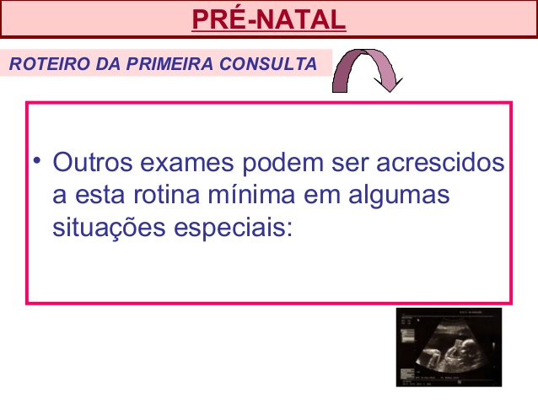

Slide 7
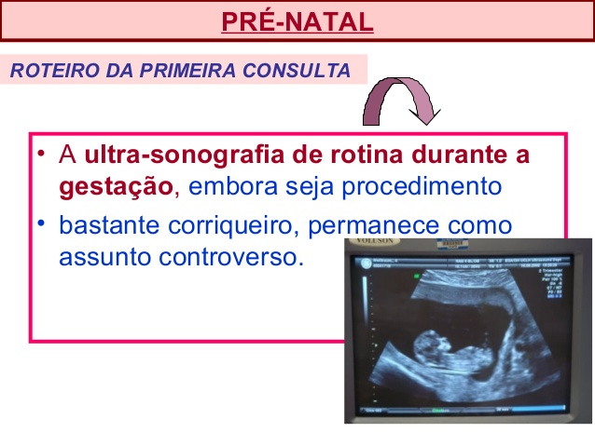

Slide 8
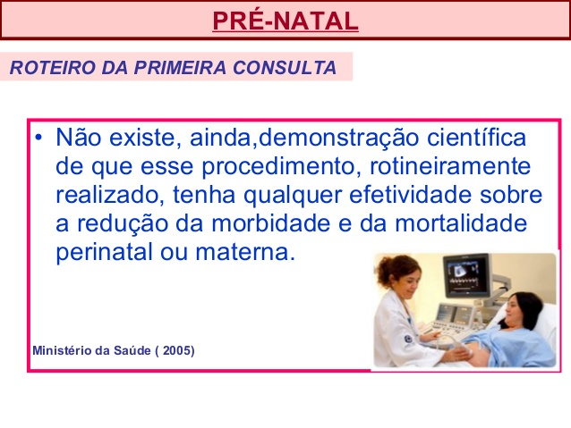

Slide 9
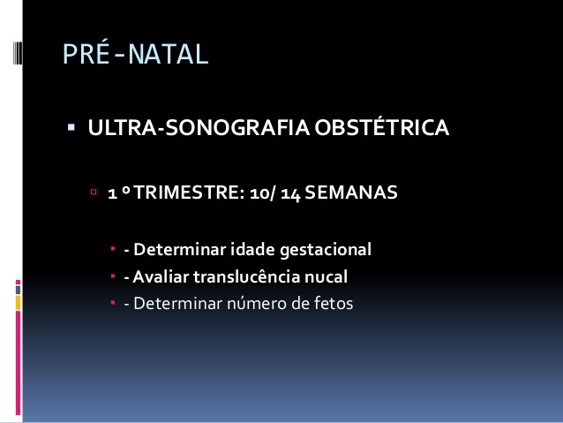

Slide 10
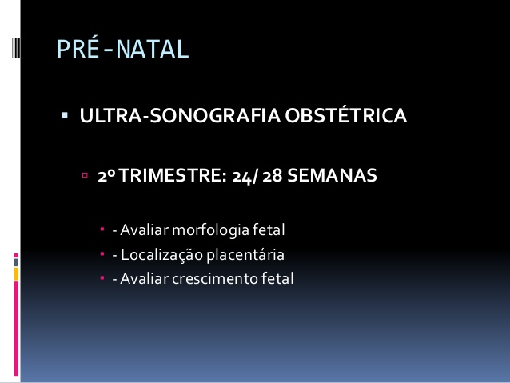

Slide 11
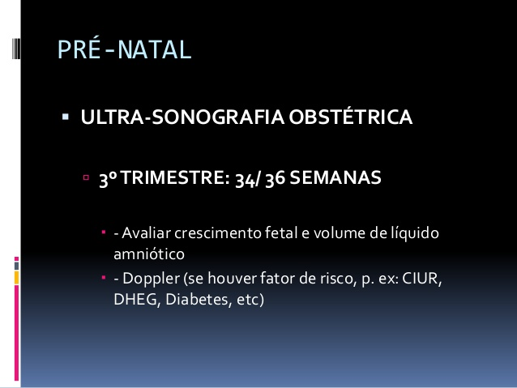

Slide 12
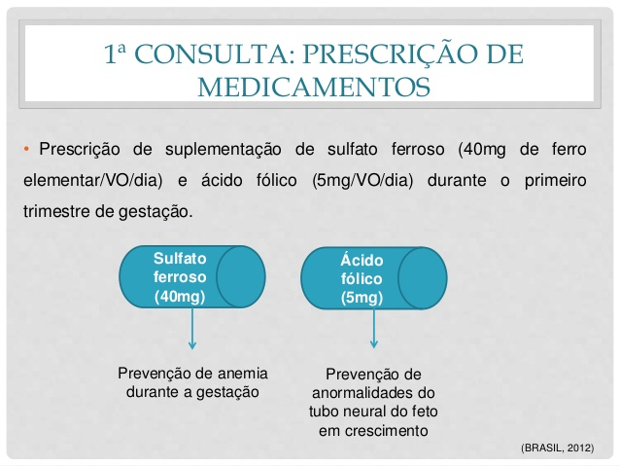

Slide 13
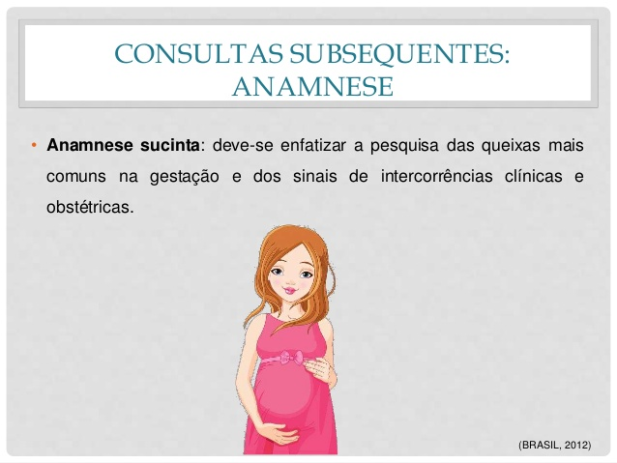

Slide 14
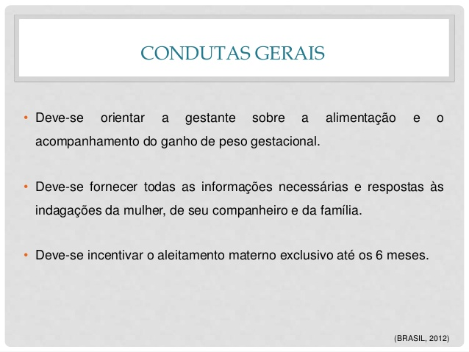

Slide 15
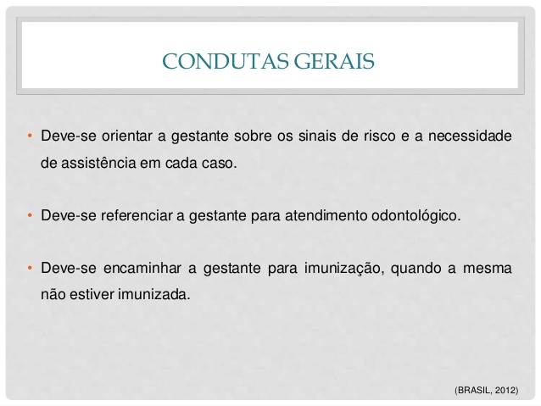

Slide 16
